Slide 1
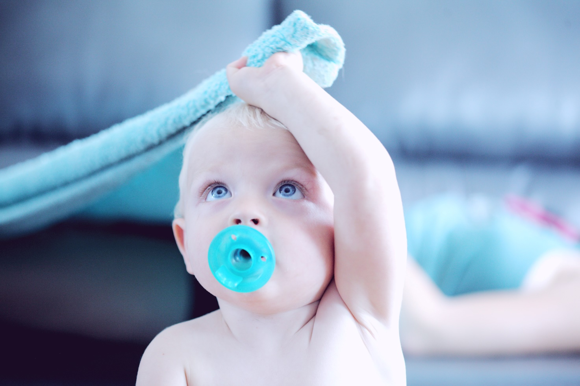
Børneperspektivet og børnesynet
– hvad er hvad?
Gør tanke til handling
VIA University College
v/Anette Boye Koch, ph.d. & docent
Foto af Sharon McCutcheon på Unsplash

Slide 2
Se-teknikker
Børne-perspektiver
Børnesyn
Måder at
se på
Forforståelse
Indlevelse og handling

Slide 3
Børnesyn
Foto af Jordan Whitt på Unsplash
Et børnesyn reflekterer det, man tænker (siger og gør), når man er sammen med børn. Børnesynet er udtryk for de ofte ubevidste holdninger, dagplejeren har til børn.
De forestillingsmodeller og de forventninger, hun som udgangspunkt har til et barn.
Det gode og uskyldige barn
Det selviske og onde barn
Det kompetente og selvstændige barn

Slide 4
Dagplejens børnesyn
Foto af krakenimages på Unsplash
Børn opleves grundlæggende som kompetente og selvstændige
Børn har brug for omsorg, udfordringer, forventninger og tillid fra voksne
Børn ses som aktive medskabere af egen læring og udvikling i rammer, de voksne er ansvarlige for
Børnenes bidrag er væsentlige og vigtige elementer i det pædagogiske arbejde
Barnet skal føle sig set og forstået, og opleve, at det har en demokratisk stemme
Legen og legende nysgerrige tilgange er udgangspunktet for de aktiviteter, barnet indgår i
Kilde: www.foa.dk

Slide 5
Se-teknikker
Børne-perspektiver
Børnesyn
Måder at
se på
Forforståelse
Indlevelse og handling

Slide 6
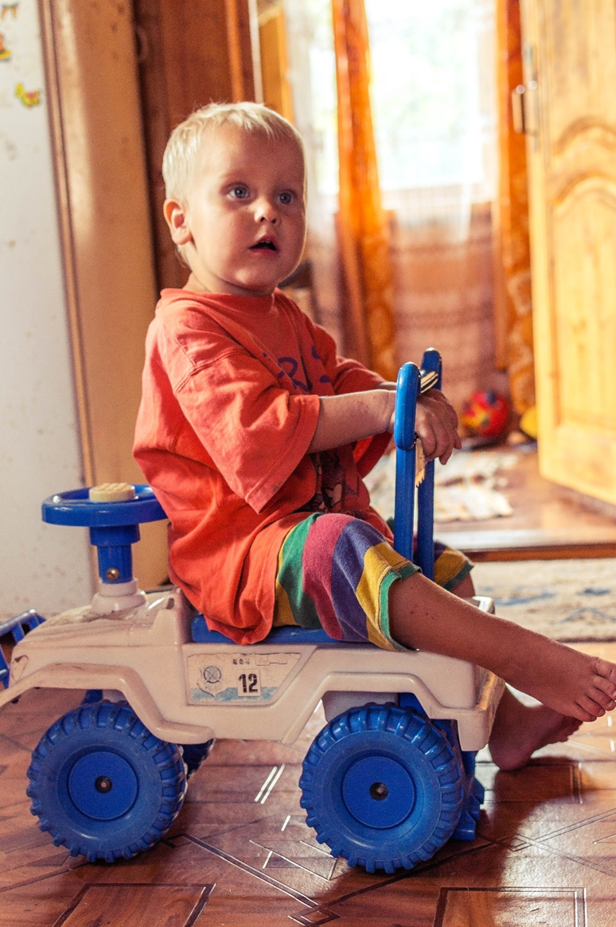
Se-teknikker
Et vurderende blik – ift en standard
Et skuende blik – når noget går galt, ved særlige behov, holde øje
Det kropslige øje – sansninger, mavefornemmelser, dårlige lugte, indlevelse
Det anerkendende blik – følge, finde styrker og ressourcer
Foto af Vitolda Klein på Unsplash

Slide 7
Se-teknikker
Børne-perspektiver
Børnesyn
Måder at
se på
Forforståelse
Indlevelse og handling

Slide 8
Børneperspektiver
Foto af Senjuti Kundu på Unsplash
Et børneperspektiv er noget andet end ens voksne syn på børn.
Det handler om at leve sig ind i, hvordan hverdagens rutiner og aktiviteter ser ud fra børnenes synspunkt.
‘At tage børnebriller på’

Slide 9
Børneperspektiver
Foto af Markus Spiske på Unsplash
Indlevelse:
Hvad oplever og giver hvert enkelt barn udtryk for?
Hvilke initiativer tager barnet?
Hvordan ser verden ud fra barnets perspektiv?
Handling:
Mindre automatisk planlægning
Hvad har barnet brug for?
Hvad hvis vi følger børnenes initiativer?
Kan vi handle på andre måder?

Slide 10
Jakken – version I
Foto af Markus Spiske på Unsplash
Foto af Markus Spiske på Unsplash
”I vores dagtilbud har vi tit problemer i garderoben, når børnene skal ud på legepladsen. Der er særligt én dreng, som altid skaber konflikter med de andre børn. For eksempel, når han svinger rundt med sin jakke og rammer dem, eller når han bare stormer rundt og larmer. Vi har forsøgt mange tiltag med at skælde ud, tage børn ud i mindre hold, være flere voksne. Men lige meget hjælper det. Når han kommer derud, er der simpelthen uro. Der er bare hele tiden konflikter med børnene derude i den garderobe”.

Slide 11
Jakken – version II
Foto af Markus Spiske på Unsplash
Foto af Markus Spiske på Unsplash
”Vi skal til at på legepladsen. Det gælder om at komme først ud i garderoben, fordi jeg sidder et træls sted. Lige der i hjørnet. Og når vi sidder på begge sider, så kan vi faktisk ikke rigtig være der, hvis jeg kommer sidst. Så er det sådan, at man nærmest skal sidde skråt for at tage sit tøj på, og det gider jeg faktisk ikke. Det er jeg ikke så glad for. Og nogle gange så bliver jeg simpelthen så sur, når jeg skal sidde der. Så… min jakke… så får jeg lyst til at svinge den rundt, for når jeg gør sådan med jakken, så flytter de sig, og så får jeg det plads jeg skal bruge, så jeg kan få min jakke først på og mine sko på, så jeg kan komme først ud på legepladsen.”

Slide 12
Hvis du vil vide mere:
Koch, A.B. (2020). Hvad synes børnene? Børns perspektiver i hverdagspædagogisk praksis. Akademisk Forlag. Antologi. ISBN: 978-87-500-5539-6. 225 sider.
Podcast (Børnehøjde – en faglig podcast om pædagogik og læreplan; afsnit 2.3.) https://emu.dk/dagtilbud/podcast/boernehoejde-en-faglig-podcast-om-paedagogik-og-laereplan-nye-afsnit?b=t436-n8027
Interview til Børn&Unge, nr. 3, marts 2021. Side 40-46: https://www.epaper.dk/buplforbund/boernogunge/2021/b_u-3-21-epaper//
Foto af krakenimages på Unsplash

